Slide 1
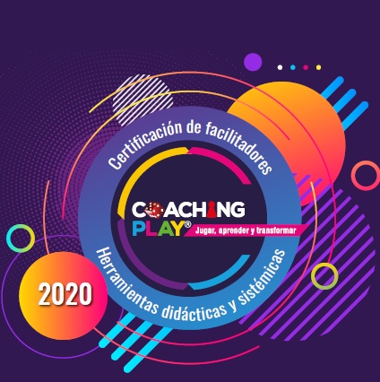
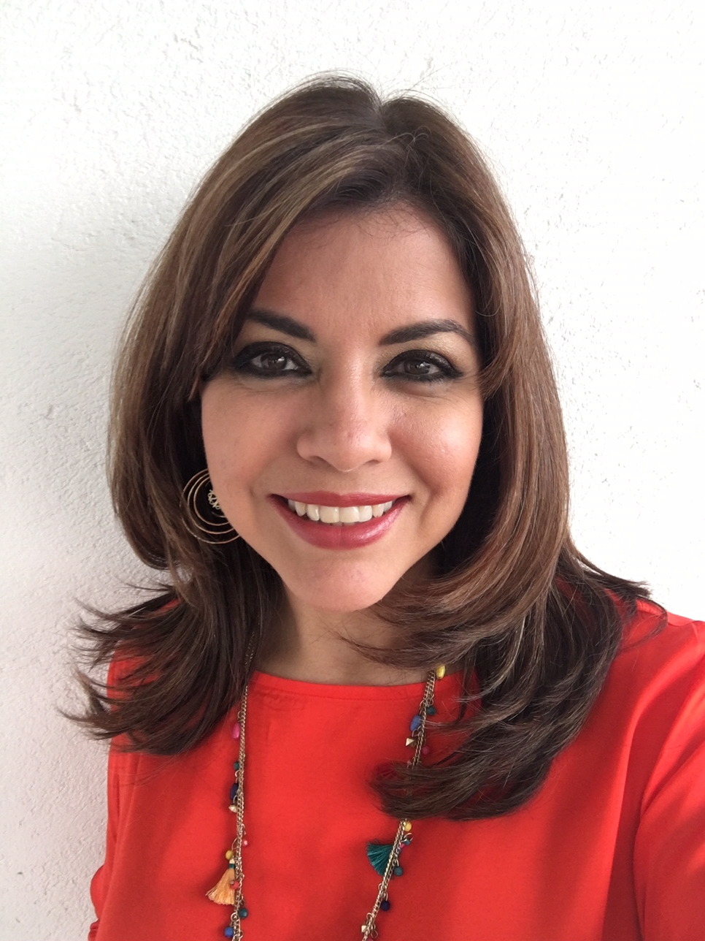
Certificación de Facilitadores
Coaching Play
Práctica Rueda para la Identificación de Oportunidades de Intervención
Lilian Díaz Gómez
Junio 23, 2020

Slide 2
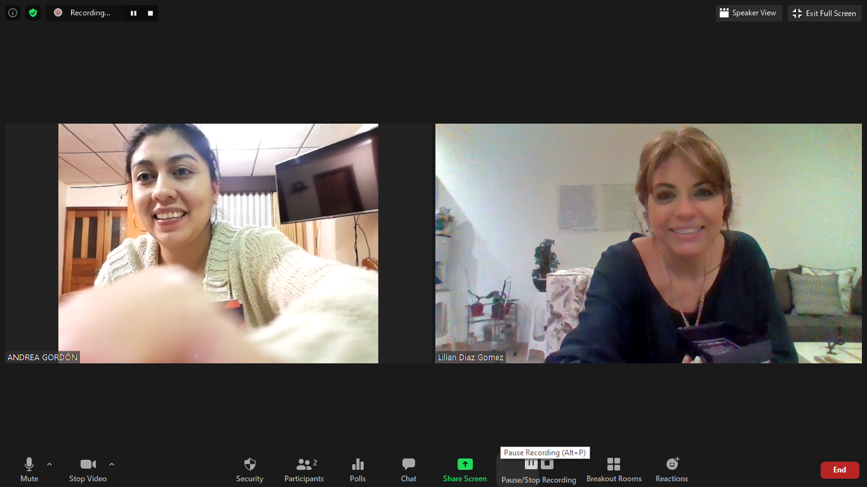

Slide 3
